Slide 1
Storia dell’economia politica
Lezione 17.26
Liberismo e neoliberismo
Paolo Paesani
ALEF Tor Vergata
19/05/2026

Slide 2
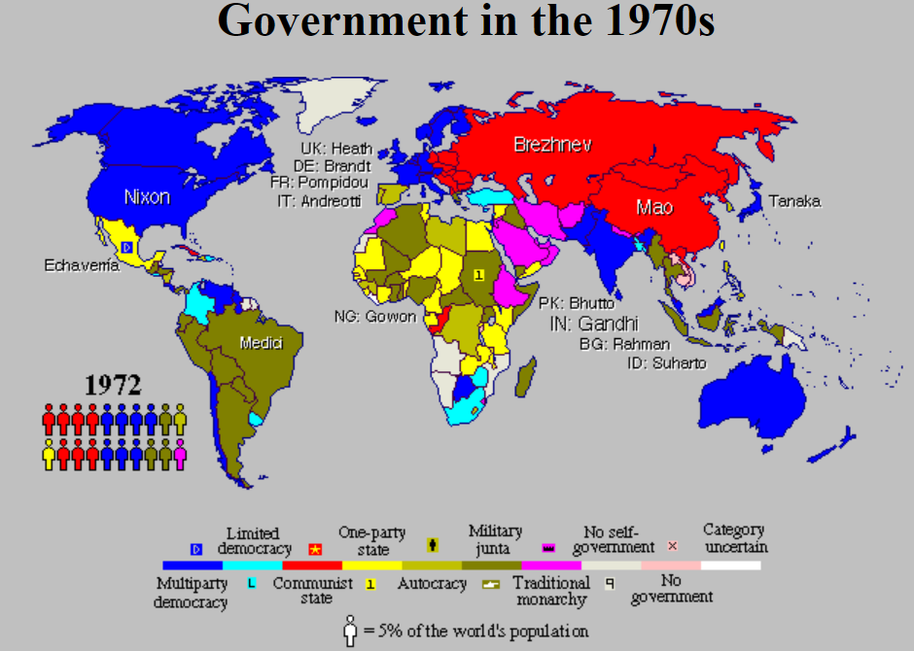
http://users.erols.com/mwhite28/govt1970.htm

Slide 3
Fatti salienti 1970s
1970 Brandt inizia Oest Politik, IRA, Libia, 747
1971 Intel costruisce il primo microprocessore, finisce l’era di Bretton Woods
1972 Terrorismo, inizia il programma Space Shuttle
1973 Colpo di Stato in Cile, ritiro USA dal Vietnam, Guerra dello Yom Kippur e primo shock petrolifero
1974 Terrorismo, OLP all’ONU
1975 Guerra in Libano, muore F. Franco, fine guerra Vietnam, fondata la Microsoft
1976 Colpo di Stato in Argentina, muore Mao, fondata la Apple
1977 L’anno dei tre papi
1978 Accordi di Camp David, l’URSS invade l’Afghanistan, Dichiarato esitinto il virus del vaiolo, M. Thatcher diventa primo ministro UK, seconda crisi petrolifera legata alla guerra Iran – Iraq
1979 Nasce lo SME
1980 R. Reagan presidente USA, Bologna, Polonia, muore Tito

Slide 4
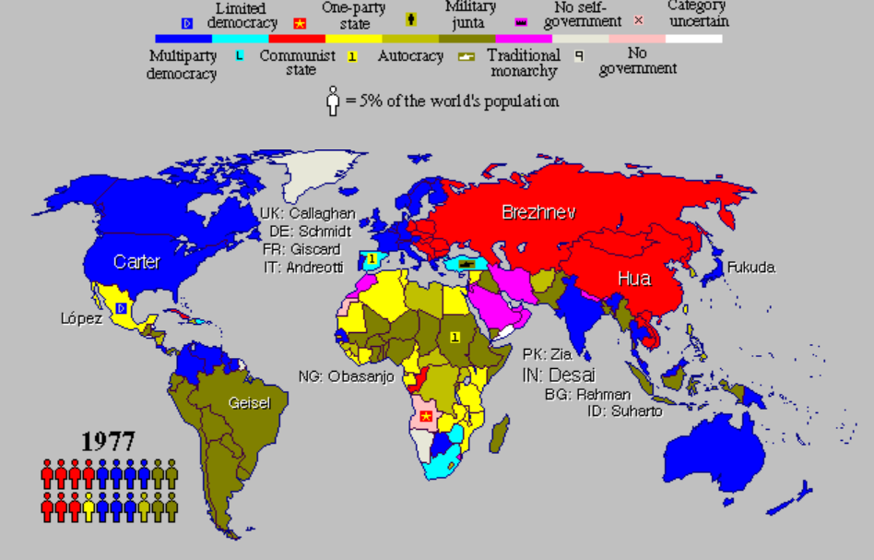
http://users.erols.com/mwhite28/govt1970.htm

Slide 5
Neoliberismo: Contesto economico
Mondo occidentale
  Esaurimento dei trent’anni gloriosi, fine di Bretton Woods.
  Chiusura del gap tecnologico USA-EU
  Rallentamento della produttività (sta per iniziare il ciclo lungo dell’informatica) e aumento disocc.
  Forte aumento della presenza dello Stato nell’economia (Welfare State, impresa pubblica, regolamentazione)
  Shock petroliferi, inflazione, instabilità monetaria, valutaria, finanziaria
  Conflittualità sindacati-imprese con ricadute sul piano politico
Paesi socialisti
  Esaurimento della spinta propulsiva degli anni di Krusciov. Inizia l’immobilismo di Breznev
  Guerra fredda, guerre calde e sgretolamento progressivo del blocco sovietico
  Fine dell’era di Mao, inizia l’era Deng, la Cina si avvicina al mercato
Economie emergenti
  Guerre e instabilità in Africa
  Crisi finanziaria e instabilità politica

Slide 6
Quali risposte ai problemi degli anni ‘70?
Meno Stato, più Mercato: una soluzione per molti problemi
Meno lavoro, più capitale (iniziativa privata, finanza)
Più commercio internazionale
Inizia la globalizzazione della produzione
La riscoperta del … «tedesco» … senza dimenticare l’inglese.

Slide 7
Liberismo e liberalismo
Liberalismo politico: difesa dei diritti individuali; controllo sul potere politico attraverso il bilanciamento dei poteri (esecutivo, legislativo, giudiziario).
Liberismo: laissez-faire = libertà totale alle azioni degli agenti economici. E’ la dottrina secondo la quale un’economia basata sulla concorrenza e sul mercato tende spontaneamente all’uso ottimale delle risorse scarse disponibili e quindi alla loro piena occupazione
Il mercato del lavoro concorrenziale e la tendenza spontanea verso il pieno impiego come esempio emblematico della dottrina liberista.
La dottrina liberista è stata interpretata in maniera diversa nel corso del XX secolo. Questa lezione è dedicata a discutere alcune di queste interpretazioni sul piano della teoria e della politica economica.

Slide 8
Quale ruolo per lo Stato per i liberisti?
Il liberismo si colloca all’estremo opposto della pianificazione dell’economia da parte di un’autorità centrale (es. modello sovietico)
Ovviamente tra i due estremi – pianificazione e totale laissez-faire - ci sono infinite sfumature.
Anche il liberista più accanito sostiene che è efficiente che difesa e giustizia siano gestiti dallo Stato (sono beni pubblici = non rivalità, non escludibilità). Quindi lo Stato deve tutelare i diritti di proprietà, l’integrità delle persone e delle cose….. Inoltre lo Stato deve tutelare la concorrenza.
Ogni altro intervento, al di fuori di questo perimetro (es. politiche keynesiane di domanda), può ostacolare il meccanismo di mercato e i vantaggi che ne derivano e quindi ha effetti negativi o nulli.

Slide 9
Quale rapporto tra liberismo economico e politico?
Risposta empirica:
Liberismo può essere accompagnato da assenza di liberalismo (esempio Cina, Ungheria); liberalismo politico può essere accompagnato da intervento dello Stato nell’economia (paesi occidente europeo); storicamente. Il liberalismo politico è incompatibile con l’economia pianificata.
Risposta teorica (posizioni diverse):
nel lungo periodo non ci può essere libertà economica senza libertà politica (il potere politico gestisce le risorse a suo vantaggio; istituzioni «estrattive» nel tempo minano l’economia di mercato)
non ci può essere libertà politica senza libertà economica (l’intervento dello Stato nell’economia conduce al totalitarismo: Scuola austriaca, Hayek)
non ci può essere libertà politica senza controllo della libertà economica (Fine del laissez-faire; Keynes)

Slide 10
E il neoliberismo cos’e?
In Occidente, dalla Seconda guerra mondiale e fino agli anni Settanta del secolo scorso, l’ideologia che ha vinto la battaglia all’interno della società civile diventando egemone è stata quella keynesiana.
Dagli anni ’80 in poi è invece avvenuto un netto cambiamento con l’affermazione della egemonia neoliberista, sia pure con differenti configurazioni a seconda dei diversi contesti nazionali.
Dapprima in Germania e poi in Europa è stata la variante tedesca ordoliberista a vincere il dibattito culturale, così da diffondersi attraverso gli “apparati ideologici di Stato”, diventando senso comune e creando i presupposti per un complesso sistema di controllo. […]
Il momento fondativo del neoliberismo è collocabile al convegno Walter Lippmann tenutosi a Parigi, nel 1938 e in cui parteciparono, tra gli altri, von Hayek, Röpke e von Rüstow (Dardot e Laval, 2013). Al convegno per la prima volta venne usato il termine “neoliberismo” (Davies, 2014) e questo rappresenta di fatto il primo tentativo di creazione di una vera e propria “Internazionale neoliberista”. […]
Fonte. https://www.economiaepolitica.it/il-pensiero-economico/il-falso-liberismo-dellordoliberismo/

Slide 11
E il neoliberismo cos’e?
All’interno dell’internazionale neoliberista si devono tuttavia distinguere due tendenze: quella Neo-austriaca di Hayek e von Mises e quella tedesca dell’Ordoliberismo.
Comunque, secondo il pensiero dello storico e filosofo Mirowski (2009), dal punto di vista della storia della scienza economica l’ideologia ordoliberista e quella neo-austriaca possono essere entrambe assegnate a ciò che egli ha chiamato un unico “pensiero collettivo neoliberista”.
L’avversione al socialismo e al collettivismo, la libertà individuale e la libera concorrenza sono il comune denominatore, essendo loro obiettivo primario quello di costruire un “ordine di concorrenza” fondato sul meccanismo dei prezzi. Si può vedere una sostanziale equivalenza tra il concetto di funzione segnaletica del sistema dei prezzi di cui parla Eucken ed il concetto di concorrenza come “processo di scoperta” sviluppato da Hayek: per entrambi i prezzi sono il “principio ordinatore” del mercato (Forte e Felice, 2010, p.15).
Fonte. https://www.economiaepolitica.it/il-pensiero-economico/il-falso-liberismo-dellordoliberismo/

Slide 12
Scuola Austriaca
Karl Menger: 1871 Principi di economia politica; teoria soggettiva del valore; utilità marginale decrescente, ma niente matematizzazione; Methodenstreit , disputa sul metodo contro la scuola storica tedesca
Böhm-Bawerk : contro Marx; teorie del capitale
Von Wieser
Marxisti: Hilferding; Otto Bauer
Schumpeter
Von Mises
Hayek
MISES-KREIS (circolo) a Vienna dopo Prima Guerra Mondiale: Morgenstern; Haberler; Machlup; Hayek

Slide 13
Caratteristiche comuni alla Scuola Austriaca
Individualismo metodologico: ricostruzione delle relazioni sociali a partire dai comportamenti individuali
Marginalismo e importanza dell’utilità marginale nella domanda
Attenzione per la struttura nel tempo dell’attività economica (contro l’equilibrio simultaneo walrasiano)
Concorrenza come processo di mutamento e non di equilibrio
«Come è possibile che le istituzioni che servono al bene comune e che sono le più importanti per il progresso di quest’ultimo possano svilupparsi senza una comune volontà che spinga alla loro creazione?» (es. Menger e l’origine della moneta)

Slide 14
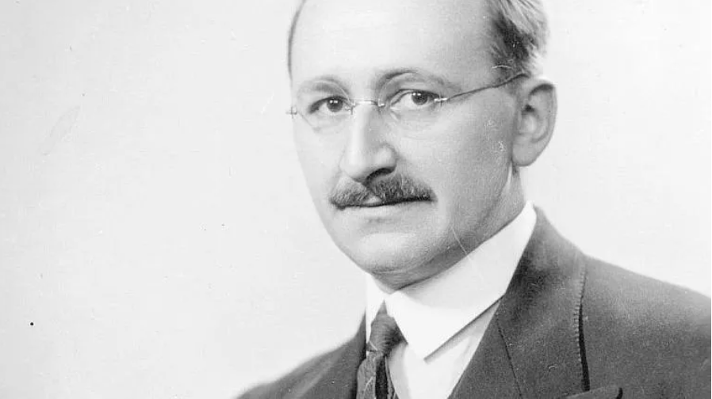
Friedrich August von Hayek
(Vienna, 8 maggio 1899 – Friburgo in Brisgovia, 23 marzo 1992)

Slide 15
Cenni biografici: Friedrich A. von Hayek (1899-1992), 1
Nasce a Vienna, famiglia nobile (von) anche se non ricca; padre medico con la passione per la botanica; madre di famiglia benestante e colta
Partecipa alla prima Guerra Mondiale nel 1917 sul fronte del Piave; si ammala di malaria
Studia all’Università di Vienna, facoltà di Giurisprudenza; legge Menger, si laurea con von Wieser che nel 1921 gli trova un lavoro presso un ente pubblico diretto da von Mises; frequenta il «circolo Mises», un seminario al centro della discussione economica nella Vienna del dopoguerra
Nel 1923 -24 visita gli USA con pochi soldi e lettere di presentazione di Schumpeter; studia con W. Mitchell (raccolta di dati sulle fluttuazioni cicliche); s’interessa alla neo-istituita Federal Reserve e a problemi monetari
Nel 1927, a Vienna, dirige un centro di studi sulla congiuntura creato da von Mises (gli fa da assistente Morgenstern – iniziatore insieme a Von Neumann della teoria dei giochi).

Slide 16

Cenni biografici: Friedrich A. von Hayek (1899-1992), 2
Nel 1931 ottiene un posto alla London School of Economics dove aveva tenuto un ciclo di lezioni mesi prima; resta a Londra fino al 1950; difficili rapporti con Keynes e Cambridge (Sraffa e Kaldor), controversi sul piano professionale ma ottimi sul piano personale.
Nel 1950 accetta una cattedra a Chicago di scienze sociali e morali (non di economia) . Condivide le impostazioni liberiste, ma i suoi interessi si spostano nel campo della filosofia della politica e della epistemologia
Nel 1962 accetta una cattedra all’Università di Friburgo e torna in Europa
Nel 1974 gli viene conferito il premio Nobel per l’Economia per i suoi lavori negli anni Trenta
Opere principali
Ciclo economico: Prices and Production (1931: 2° ed. 1935)
Teoria del capitale: The pure theory of capital (1941)
Politica: The road to serfdom (tr. it. La strada verso la schiavitù) (1944)
Filosofia politica : Law, Legislation and Liberty ( 3 volumi 1973-1979)

Slide 17
Le linee di ricerca di Hayek
Molteplicità di interessi: oltre all’economia la storia, storia delle idee, filosofia, per una unicità dei linguaggi e del sapere.
Come Pareto, lascia la teoria economica dell’equilibrio per una teoria della società.
Cerca di combinare l’equilibrio economico generale walrasiano con lo studio delle fluttuazioni cicliche in una economia monetaria. Deve perciò introdurre il tempo.
I prezzi allocano le risorse non solo nello spazio, ma in una economia monetaria le allocano anche nel tempo. Lo stesso bene a date diverse avrà prezzi diversi (idea sviluppata nell’ EEG di Arrow e Debreu, ma anche Hicks e la scuola svedese).
Il sistema dei prezzi di equilibrio deve essere intertemporale (e quindi l’equilibrio necessita di ipotesi sulle aspettative degli agenti. Soluzione proposta: ipotesi di perfetta previsione).

Slide 18
Contributi scientifici di Hayek, 1
Teoria del ciclo economico
Negli anni Trenta Hayek sviluppò, a partire dalla tradizione austriaca di Ludwig von Mises, una teoria del ciclo economico secondo cui le crisi derivano da espansioni artificiali del credito e da tassi d’interesse troppo bassi fissati dal sistema bancario o dalla banca centrale.
Queste politiche inducono investimenti non sostenibili (“malinvestments”), soprattutto nei beni capitali, che prima o poi devono essere liquidati, generando recessione.
Si confronta con le teorie che attribuivano le fluttuazioni o a cause monetarie o a cause reali. Ritiene che le cause siano monetarie e consistano in una divergenza tra saggio di interesse «naturale» (uguaglianza risparmio e investimento) e monetario stabilito dal sistema bancario. Questo provoca una sproporzione tra produzione di beni capitali (che richiede tempi lunghi ed è favorita da bassi tassi di interesse) e beni di consumo (che richiede tempi brevi ed è preferita per tassi alti) che distorce l’economia: non si possono produrre abbastanza beni di consumo e c’è «risparmio forzato».
Conclusione di Hayek: La politica monetaria che abbassa il tasso di interesse è inefficace a combattere la disoccupazione : «Mirare alla massima occupazione che possa essere raggiunta nel breve periodo manovrando la politica monetaria è, in sostanza, una politica da disperati»
Critiche alle conclusioni di Hayek: Argomenti basati sull’ipotesi che il sistema sia già in una situazione di piena occupazione Cosa è il tasso di interesse «naturale»? (critica di Sraffa)

Slide 19
Il dibattito Sraffa - Hayek
Il dibattito Sraffa-Hayek è un dibattito tra Piero Sraffa e Friedrich Hayek negli anni Trenta. Nel 1931, Hayek criticò il Trattato sulla moneta di John Maynard Keynes (1930) nel suo "Reflections on the pure theory of Mr. J. M. Keynes"[1] e pubblicò le sue lezioni alla LSE in forma di libro con il titolo Prices and Production.[2] Keynes rispose ad Hayek.[3] In seguito, Keynes chiese a Sraffa di scrivere una recensione critica di Prices and Production per l'Economic Journal. Sraffa elaborò le incongruenze logiche dell'argomentazione di Hayek, in particolare per quanto riguarda l'effetto del "risparmio forzato" indotto dall'inflazione sul settore del capitale e sulla definizione di un tasso di interesse "naturale" in un'economia in crescita.[4] La risposta di Hayek e la controreplica di Sraffa furono pubblicate in seguito.[5][6]
https://en.wikipedia.org/wiki/Sraffa%E2%80%93Hayek_debate

Slide 20
Contributi scientifici di Hayek, 2
Il problema della conoscenza dispersa: Il contributo forse più celebre di Hayek è l’idea che la conoscenza economica sia: dispersa tra milioni di individui, locale, tacita, mutevole nel tempo. In saggi come The Use of Knowledge in Society (1945), Hayek sostiene che nessuna autorità centrale può raccogliere e utilizzare tutta l’informazione necessaria per dirigere efficientemente un’economia complessa.
Ci sono due tipi di conoscenza: una è scientifica, di leggi generali, di tecniche alternative di produzione, ed è chiaro che gli esperti la possiedono in misura maggiore dei singoli comuni individui; ma c’è una conoscenza delle circostanze specifiche di tempo e di luogo che è altrettanto importante «proprio rispetto a questo tipo di conoscenze praticamente ogni individuo si trova in vantaggio rispetto a tutti gli altri». Questo secondo tipo di conoscenza è ignorato dagli economisti perché sottovalutano l’importanza del cambiamento continuo delle circostanze all’interno delle quali si devono prendere le decisioni.
Il problema economico della società , perciò, non è meramente un problema di come allocare risorse «date»…….Si tratta piuttosto del problema relativo a come assicurare il miglior uso di risorse note a ciascuno dei membri della società, per fini la cui importanza relativa è nota solo a questi individui. O, in breve, si tratta del problema di come utilizzare la conoscenza che non appartiene a nessuno nella sua totalità

Slide 21
Contributi scientifici di Hayek, 3
Il sistema dei prezzi come meccanismo informativo
Per Hayek i prezzi non sono soltanto strumenti di scambio: funzionano come un sistema di comunicazione decentralizzato che coordina le decisioni individuali.
Il mercato consente quindi una forma di coordinamento spontaneo superiore a quella della pianificazione amministrativa.
Critica del socialismo e della pianificazione
Partecipò al grande “socialist calculation debate” contro economisti socialisti come Oskar Lange e Abba Lerner.
Hayek sosteneva che il socialismo non fallisce solo per problemi di incentivi, ma soprattutto perché non dispone del meccanismo informativo generato dal mercato concorrenziale.

Slide 22
Contributi scientifici di Hayek, 4
Critica del costruttivismo razionalista
Hayek criticò l’idea che la società possa essere progettata razionalmente “dall’alto”. Secondo lui, gli ordini sociali complessi superano le capacità cognitive dei singoli pianificatori.
Contro una visione ingegneristica della società concepita come una macchina che può essere disegnata secondo i principi della tecnica in vista di un fine ben definito. La società non ha un fine: è il risultato di azioni umane dove ciascuno persegue obiettivi diversi; sovraimporre un fine (come nelle economie socialiste) per quanto nobile produce solo disastri.
Contro la meccanica come modello per l’economia: i fenomeni sociali sono molto più complessi; presentano un «ordine» da indagare ma abbandonando ogni pretesa di previsione quantitativa o anche di verifica empirica
Larga parte delle conoscenze umane sono conoscenze pratiche; le decisioni avvengono senza un’analisi omnisciente delle variabili in gioco

Slide 23
Contributi scientifici di Hayek, 5
Ordine spontaneo: Hayek elaborò la nozione di spontaneous order: molte istituzioni sociali fondamentali — mercato, diritto, lingua, moneta, consuetudini — non nascono da un progetto deliberato ma dall’evoluzione spontanea delle interazioni umane.
Difesa del liberalismo: In opere come The Road to Serfdom, Hayek sostenne che l’estensione della pianificazione economica tende a produrre concentrazione del potere politico e rischi autoritari. Difese quindi:
  stato di diritto,
  libertà individuale,
  proprietà privata,
  concorrenza,
  limiti al potere dello Stato.

Slide 24
Contributi scientifici di Hayek, 6
Contributi alla filosofia politica e giuridica
In Law, Legislation and Liberty distinse tra:
  norme evolute spontaneamente,
  legislazione prodotta intenzionalmente dallo Stato.
Difese una concezione evolutiva del diritto e delle istituzioni.
Denazionalizzazione della moneta
Negli anni Settanta propose persino la concorrenza tra monete private (Denationalisation of Money, 1976), anticipando in parte dibattiti contemporanei sulle criptovalute e sui sistemi monetari concorrenti.

Slide 25
Influenza storica di Hayek
Hayek ebbe enorme influenza:
sul neoliberismo,
sulla rinascita del liberalismo classico,
sulle politiche di Margaret Thatcher e Ronald Reagan,
sulla scuola austriaca contemporanea,
sulla teoria delle istituzioni e dell’informazione.
Nel 1974 ricevette il Premio Nobel per l’economia insieme a Gunnar Myrdal “per il loro lavoro pionieristico nella teoria della moneta e delle fluttuazioni economiche e per l’analisi dell’interdipendenza dei fenomeni economici, sociali e istituzionali”.

Slide 26
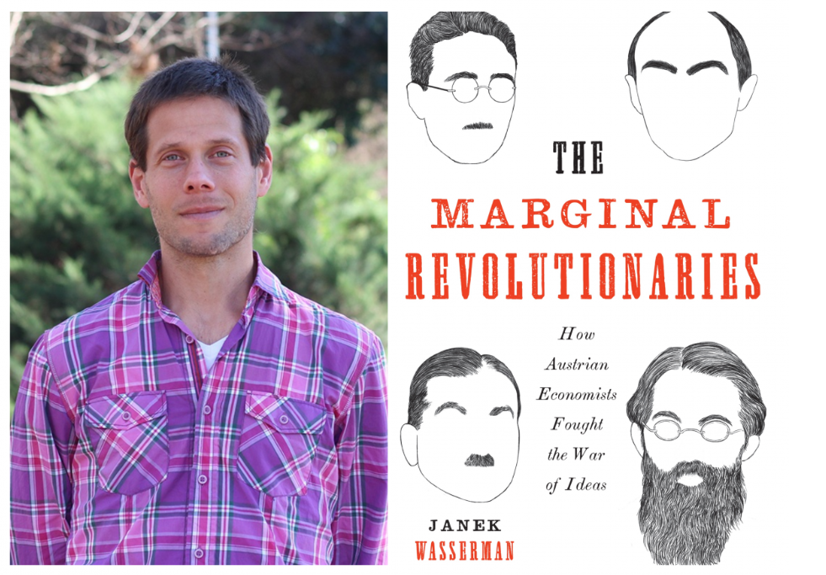
https://yalebooks.yale.edu/book/9780300255409/the-marginal-revolutionaries/

Slide 27
Ordoliberalismo
Versione del liberismo che ha origine in Germania (Scuola di Friburgo) negli anni Trenta del secolo scorso e acquista vigore e importanza dopo la Seconda Guerra Mondiale. Fondatore e massimo esponente Walter Eucken (1891-1950).
Contro la versione «austriaca» dello stato minimo, l’OL promuove uno Stato forte, che deve garantire le condizioni in cui l’azione dei mercati concorrenziali possano realizzarsi.
Il mercato concorrenziale non è «spontaneo», ma è creato attraverso istituzioni, soprattutto giuridiche , adeguate: difesa della proprietà privata, difesa della concorrenza contro i monopoli, difesa di uguaglianza dei punti di partenza.
La società è liberale e l’economia è di mercato, ma le spinte individuali sono imbrigliate da un ordine. Attenzione per la questione sociale: no Welfare State che abitua all’assistenzialismo, ma aiuto a redditi più bassi, per assicurare consenso all’economia di mercato. Forti influenze cattoliche.

Slide 28
Ordoliberalismo e l’ Economia sociale di mercato
Wilhelm Röpke (1899-1996), oppositore di Hitler, consigliere di Ludwig Erhard, ministro dell’economia del cancelliere Adenauer (1949-63) e poi suo successore (1963-66), negli anni della ricostruzione e del miracolo tedesco.
Rafforza l’aspetto sociale nello spirito dell’ordoliberalismo per costituire una terza via tra liberismo e socialismo (ma lontano dal Welfare State). Il ruolo dello Stato comunque è limitato: concentrato sulla lotta all’inflazione, settore pubblico sottoposto alla disciplina fiscale e che non deve degenerare nell’assistenzialismo.
La versione attuale dell’economia sociale di mercato entra nel Trattato sull’Unione Europea del 1993 dove si parla di «sviluppo sostenibile dell’Europa, basato su una crescita economica equilibrata e sulla stabilità dei prezzi, su un’economia sociale di mercato fortemente competitiva, che mira alla piena occupazione e al progresso sociale….».
In realtà la politica economica europea finisce per prendere più aspetti del liberismo austriaco che dell’ordoliberalismo che aveva una fiducia minore nelle capacità autoregolantesi del mercato (v. dopo).

Slide 29
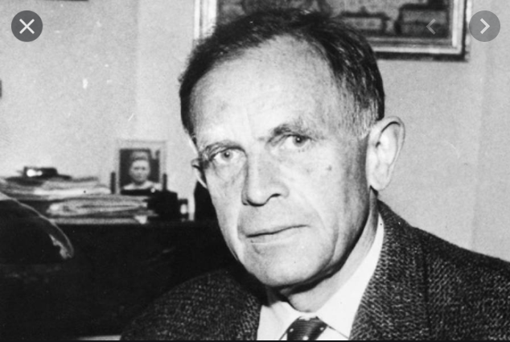
Wilhelm Röpke
(Schwarmstedt, 10 ottobre 1899 – Ginevra, 12 febbraio 1966)

Slide 30
Röpke: aldilà dell’offerta e della domanda
«L’economia di mercato di una società atomizzata, livellata, dominata dallo spirito di massa e dalla concentrazione è bene diversa dall’economia di mercato in cui la proprietà è largamente distribuita, di una società di uomini la cui esistenza sia solidamente radicata e articolata in quelle vere comunità (a cominciare dalla famiglia) che danno all’individuo una grande solidità morale; di una società che possa contare su un vasto ceto medio indipendente, e che sia distribuita in giusta misura tra la città e la campagna, l’industria e l’agricoltura […]. In altre parole, il destino dell’economia di mercato, con il suo mirabile meccanismo dell’offerta e della domanda, si decide al di là dell’offerta e della domanda».

Slide 31
Neo-austriaci vs. ordoliberali
Ciò che, però, differenzia queste posizioni tra loro è la contrapposta visione del mercato: “naturalistica” per i neo-austriaci e “costruttivista” per gli ordoliberisti. Per i primi il mercato è una realtà autonoma con proprie leggi e meccanismi che, senza alcun intervento esterno, è in grado di fornire il massimo benessere agli individui; per i secondi il mercato, per poter funzionare in modo concorrenziale, richiede un ordinamento attivo da parte dello Stato. Da questa diversa visione derivano indicazioni differenti sul ruolo dell’intervento pubblico: se i primi gli riconoscono poca legittimazione, gli altri ritengono fondamentale un “ordine costituzionale” che fissi in modo chiaro i principi fondamentali dell’economia e dell’intervento pubblico. Così, l’ideologia neo-austriaca ha fornito indicazioni verso la privatizzazione delle imprese pubbliche, la deregolamentazione dei mercati e ha posto l’enfasi su un ruolo statale limitato alla salvaguardia dai poteri monopolistici; quella ordoliberista ha spinto invece verso uno Stato “ordinatore” capace di usare la concorrenza come norma e strumento dell’attività di governo fino ad occuparsi addirittura di questioni socio-antropologiche. Queste differenze risultano utili per capire perché il neoliberismo non si realizzi come un fenomeno internazionale coerente ed omogeneo, ma crei di volta in volta combinazioni politiche differenti a seconda delle realtà nazionali sociali, economiche ed istituzionali incontrate.
https://www.economiaepolitica.it/il-pensiero-economico/il-falso-liberismo-dellordoliberismo/

Slide 32
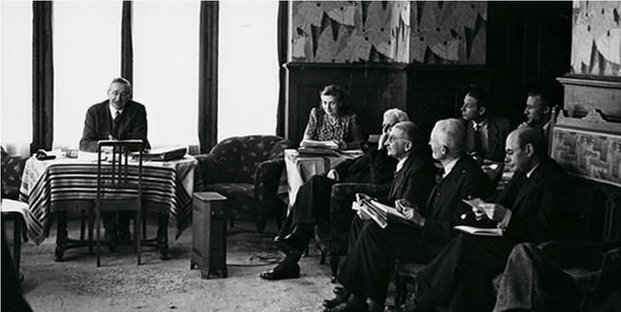
https://www.mtpelerin.com/about-us

Slide 33
Tra una sponda dell’Atlantico all’altra ….
La Mount Pélerin Society (1947), riunisce ordoliberali (Eucken, Röpke), scuola di Chicago (Knight, Friedman, Stigler), austriaci (von Mises, von Hayek), italiani (Einaudi, Leoni). Gruppo di pressione intellettuale importante impegnato a promuovere la libertà d’azione in campo economico, pur nella differenza tra le diverse posizioni, soprattutto in materia di leggi anti-trust e di Big business.
Gli altri think-tank neoliberisti (centri di elaborazione ed economica, nati negli anni della guerra fredda, sponsorizzati dal mondo degli affari, alleati naturali dei partiti conservatori), ispiratori del Washington consensus (v. dopo)
Influenze della «scuola austriaca» sull’accademia statunitense
L’antagonismo tra Keynesiani (Cambridge) e Non-Keynesiani (LSE) in UK e negli USA (senza dimenticare le dispute interne al campo dei keynesiani)
  Harvard, MIT (keynesiane della sintesi) contro l’Università di Chicago (l’università della Standard Oil
  La vicenda Galbraith

Slide 34
Da Mont Pélerin alla rivoluzione neoliberista degli anni ‘80
Tra i membri più influenti dell MPS ci sono: Milton Friedman, Karl Popper, Ludwig von Mises, George Stigler.
Negli anni ’50-’60 il keynesismo domina università e governi occidentali. La crisi degli anni ’70 (stagflazione, shock petroliferi, crisi fiscale dello Stato) indebolisce il consenso keynesiano.
Le idee neoliberali elaborate nella Mont Pelerin Society diventano progressivamente centrali: controllo dell’inflazione, riduzione del ruolo dello Stato, deregolamentazione, privatizzazioni, liberalizzazione dei mercati.
Gli anni ’80: la “rivoluzione neoliberista”: Applicazione politica delle idee neoliberali con Margaret Thatcher nel Regno Unito e Ronald Reagan negli Stati Uniti.
Politiche principali: riduzione della pressione fiscale (soprattutto sui ricchi e sulle imprese), lotta all’inflazione tramite politiche monetarie restrittive, ridimensionamento del welfare state, rafforzamento della concorrenza e della finanza globale.

Slide 35
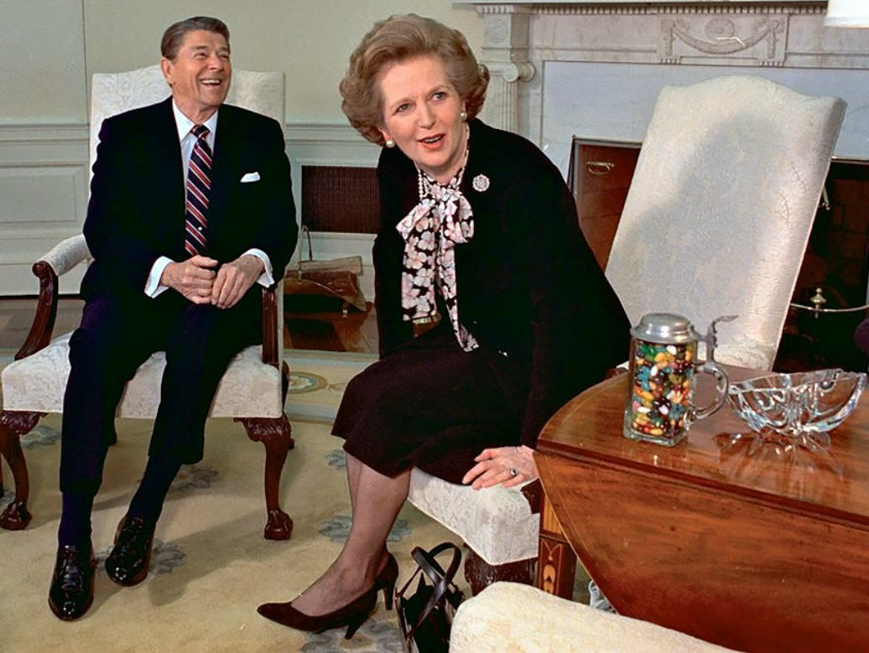

Slide 36
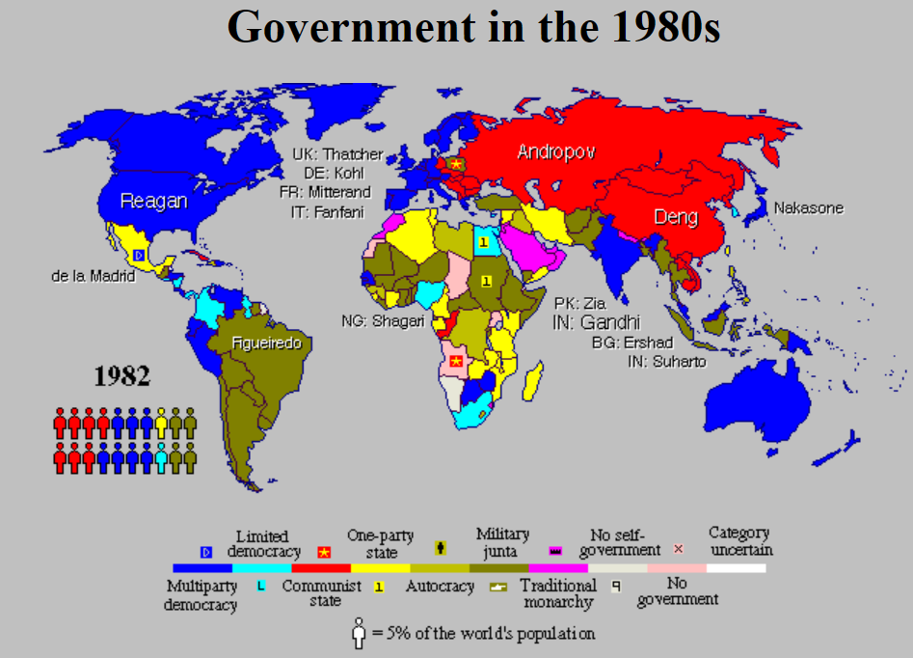

Slide 37
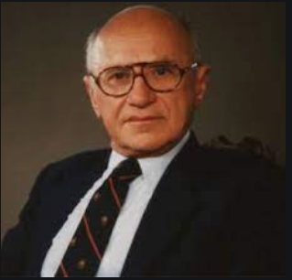
Milton Friedman
(Brooklyn, 31 luglio 1912 – San Francisco, 16 novembre 2006)

Slide 38
Milton Friedman e la scuola di Chicago
Milton Friedman (1912 – 2006), professore all’università di Chicago, Nobel per l’Economia 1976, fondatore del «Monetarismo», «cantore del liberismo» (Free to choose).
La scuola di Chicago ha fin dall’inizio un’impostazione conservatrice (partito repubblicano) e liberista. Sul piano della teoria economica segue un’impostazione marginalista di tipo marshalliana (senza le preoccupazioni sociali e la finezza di Marshall)
Friedman elabora modelli micro e macroeconomici, basati sulla razionalità delle scelte individuali, sulla distinzione tra breve e lungo periodo, sulla tendenza spontanea dell’economia verso il pieno impiego, al netto di rigidità e ostacoli dal lato dell’offerta (che vanno rimossi) e d’interferenze «keynesiane» dal lato della domanda (che vanno evitate). La bontà dei modelli è valutata sull’accuratezza delle previsioni che forniscono e non sul loro «realismo» nel senso di Keynes.

Slide 39
Il Monetarismo di Friedman
Friedman ripropone, aggiornandola, la Teoria Quantitativa della moneta come teoria per spiegare la determinazione del reddito nominale alternativa alla teoria keynesiana del moltiplicatore.
  TQ (Fisher anni ‘20): MV* = PY*, V* e Y* dati, M (causa) → P (effetto)
  Nuova TQ: MV(i, Y) = PY , V funzione stabile del tasso d’interesse e del reddito permanente
  Breve periodo: MV(i, Y) → PY (effetti reali e monetari, non neutralità temporanea)
  Lungo periodo: Y=Y* (tendenza spontanea all’equilibrio naturale, piena occupazione neoclassica + eventuali distorsioni strutturali)
  MV(i, Y*) → P (variazioni di M solo effetti monetari nel lungo periodo)
  CONTRASTO CON I POST-KEYNESIANI DI CAMBRIDGE
Implicazioni per la politica monetaria
  La trasmissione della politica monetaria è soggetta a ritardi lunghi, flessibili
  Meglio affidarsi alle regole che alla discrezionalità (contro fine tuning keynesiano)
  Monetary targeting

Slide 40
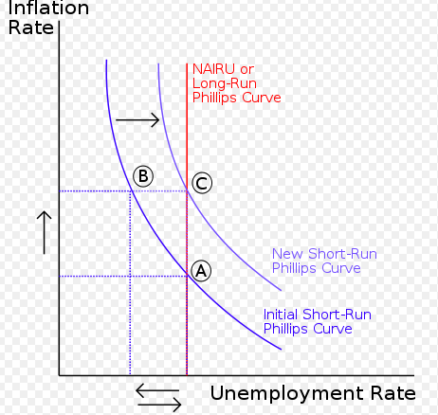
Curva di Phillips aumentata per le aspettative
Un secondo contributo di Friedman consiste nella riformulazione della curva di Phillips
  Il trade-off tra disoccupazione e inflazione esiste solo nel breve periodo (contra Phillips)
  La curva di breve periodo è instabile (come già detto da S&S)
  L’aggiustamento dal breve al lungo passa attraverso le revisioni nelle aspettative d’inflazione, formulate in maniera adattiva
Le implicazioni di policy:
  Inutile tentare di portare il tasso di disoccupazione al di sotto del tasso naturale con politiche keynesiane di domanda.
  Nel lungo periodo, queste politiche provocano solo inflazione e aumento del debito pubblico.
  Per ridurre stabilmente il tasso di disoccupazione naturale, servono liberalizzazione dei mercati, stabilità dei prezzi equilibrio di bilancio (da ottenere obbligando le autorità di politica economica a darsi regole di comportamento vincolanti).

Slide 41
Teoria del consumo e Grande Depressione
Permanent Income Hypothesis:
Reddito permanente componente stabile e prevedibile del reddito; legata a istruzione, professione, patrimonio, aspettative di lungo periodo. Reddito transitorio componente temporanea e accidentale (bonus occasionali, vincite, shock temporanei, perdite momentanee di reddito).
i consumi dipendono dal reddito permanente atteso nell’arco della vita e non dal solo reddito corrente.
Effetti: i consumi sono relativamente stabili nel tempoi e gli stimoli fiscali temporanei (aumento dei trasferimenti, riduzione delle imposte sul reddito) hanno effetti limitati
Grande Depressione Con Anna Schwartz: 'A Monetary History of the United States, 1867–1960'. Tesi: La crisi del 1929 fu aggravata dagli errori della Federal Reserve e dal crollo della moneta. Nessuna crisi strutturale del capitalismo

Slide 42
Liberalismo economico e proposte politiche
Difesa del libero mercato Opera fondamentale: 'Capitalism and Freedom' (1962)
Principi fondamentali: deregulation, privatizzazioni, concorrenza, riduzione del ruolo dello Stato, libertà economica come base della libertà politica
Proposte celebri: voucher scolastici, imposta negativa sul reddito, cambi flessibili, indipendenza delle banche centrali

Slide 43
Influenza storica ed eredità
Influenza politica: Le idee di Friedman influenzarono Ronald Reagan, Margaret Thatcher e le politiche neoliberali degli anni ’80 (con successiva influenza sui paesi in transizione dal comunismo)
Impatto teorico: centralità delle aspettative nella macroeconomia, ritorno della politica monetaria al centro del dibattito, forte influenza sulle banche centrali contemporanee
Significato storico: Friedman fu uno dei principali artefici della transizione dal consenso keynesiano del dopoguerra alla rivoluzione neoliberista.

